Slide 1
ALINEACIÓN ESTRATÉGICA E IDENTIFICACIÓN DE LA SITUACIÓN ACTUAL DE LA
RELACIÓN CON LOS GRUPOS DE INTERÉS 2023
MINISTERIO DE JUSTICIA Y DEL DERECHO
SECRETARIA GENERAL
GRUPO DE SERVICIO AL CIUDADANO

Slide 2

Alineación Estratégica
Objetivo del Documento
Identificar la alineación estratégica y la relación actual con los grupos de valor del Ministerio de Justicia, de acuerdo con los lineamientos normativos y el proceso Gestión de la Relación con los Grupos de Interés
El punto de partida de este ejercicio fue el entendimiento del direccionamiento estratégico de la Entidad, con el fin de promover la unidireccionalidad de los objetivos y acciones que se plantean realizar en la planeación institucional sobre la materia.

Slide 3
Alineación Estratégica – PND y ODS
El propósito del Plan Nacional de Desarrollo 2022-2026 (PND 2022-2026). Colombia, potencia mundial de la vida, es sentar las bases para que el país se convierta en un líder de la protección de la vida, a partir de la construcción de un nuevo contrato social. Así mismo, es una hoja de ruta que guía los objetivos del MinJusticia y por ende los diferentes componentes del proceso GRGI, para este cuatrienio.
Dicho instrumento en su estructura contempla la transformación: convergencia regional y el catalizador dispositivos democráticos de participación.
6. Dispositivos democráticos de participación: política de
diálogo permanente con decisiones desde y para el territorio
Se involucrará a la ciudadanía en la gestión de lo público, mejorando los dispositivos existentes, ampliando canales de diálogo y adaptándolos a la diversidad de la población del país y a sus necesidades cambiantes. Se definirán mecanismos de intercambio permanente, a través de los que sea posible rendir cuentas, que tengan presente el impacto sobre el bienestar y la calidad de vida.

Slide 4
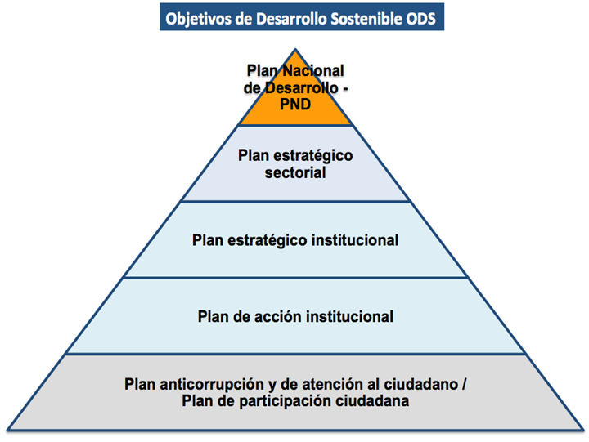

Alineación Estratégica – PND y ODS
La transformación convergencia regional en concordancia con el Objetivo de desarrollo sostenible 16: Paz, justicia e instituciones solida, busca mejorar la percepción de transparencia e integridad de las instituciones públicas y privadas del país y contempla dentro de sus retos la generación de un entorno institucional transparente, en constante diálogo con el ciudadano, y efectivo para castigar la. Corrupción.
En este sentido se vincula también el catalizador:
5. Fortalecimiento institucional como motor de cambio para recuperar la confianza de la ciudadanía y el fortalecimiento del vínculo Estado-ciudadanía
Este busca recuperar la confianza de la ciudadanía en las instituciones públicas. En este sentido, se mejorará la relación de las instituciones públicas con la ciudadanía, buscando cumplir con sus expectativas y dar respuestas oportunas a problemas sociales complejos. Se diseñará una regulación eficiente y de impacto, y la transformación del Estado avanzará en términos de transparencia, digitalización, capacidad de desarrollo inclusivo e innovación para combatir de manera eficaz las diferentes formas de corrupción.

Slide 5
Alineación Estratégica – PEI y PAI
La articulación inter e intrainstitucional se constituyen en mecanismos que sostienen este objetivo estratégico y sus iniciativas institucionales. Se requiere una adecuada coordinación desde el proceso GRGI en todos los niveles de dirección, misional, evaluación y de apoyo, para el cumplimiento de las metas del cuatrienio. El proceso GRGI se encuentra alineada con dos objetivos estratégicos de la siguiente manera:
Objetivo estratégico 1: Fortalecer la gestión institucional, para asegurar la calidad en el servicio con eficiencia, transparencia e innovación, soportada en la gestión de la información, el uso de las tecnologías y el desarrollo humano con un enfoque diferencial e inclusivo
Indicador: Índice de la política de política de Servicio al ciudadano en MIPG
Iniciativa estratégica: Desarrollar estrategias para fortalecer el servicio al ciudadano
Diseñar la estrategia integral de atención del servicio enfocados a los actores diferenciales para el cambio.
Implementar una campaña de cualificación institucional para fortalecer la cultura del servicio al ciudadano (capacitación y sensibilización).

Slide 6

Alineación Estratégica – PEI y PAI
La articulación inter e intrainstitucional se constituyen en mecanismos que sostienen este objetivo estratégico y sus iniciativas institucionales. Se requiere una adecuada coordinación desde el proceso GRGI en todos los niveles de dirección, misional, evaluación y de apoyo, para el cumplimiento de las metas del cuatrienio. El proceso GRGI se encuentra alineada con dos objetivos estratégicos de la siguiente manera:
Objetivo estratégico 2: Fortalecer la gestión institucional, para asegurar la calidad en el servicio con eficiencia, transparencia e innovación, soportada en la gestión de la información, el uso de las tecnologías y el desarrollo humano con un enfoque diferencial e inclusivo
Indicador: Índice de la política de Participación Ciudadana en la Gestión Pública en MIPG
Iniciativa estratégica: Desarrollar estrategias para fortalecer la participación ciudadana en el ciclo de la gestión pública del MJD
Actividad 1: Promover la participación ciudadana en los diferentes espacios de relacionamiento con el ciudadano.
Actividad 2: Implementar una campaña de cualificación (capacitación y sensibilización) institucional sobre participación ciudadana.

Slide 7
Alineación Estratégica – Plan Anticorrupción
Esta herramienta de gestión, integra anualmente en un solo cuerpo la planeación de las estrategias de las entidades en torno a la lucha contra la corrupción. De tal manera que el ciudadano pueda conocer de primera mano las acciones programadas para frenar este flagelo.
Teniendo en cuenta que dentro del proceso GRGI se lidera la implementación institucional de las Políticas de Gestión y Desempeño “Servicio al Ciudadano” y “Participación Ciudadana”, es necesario tener en cuenta la siguiente alineación para el desarrollo de sus actividades.
Subcomponente
Acción
Información de calidad y en lenguaje comprensible
Revisar los riesgos de corrupción identificados en el Mapa de Riesgos del Ministerio con el fin de establecer su articulación con el proceso sancionatorio.
Información de calidad y en lenguaje comprensible
Actualizar y divulgar la caracterización de grupos de valor para las estrategias de Rendición de Cuentas del Ministerio y de Participación Ciudadana.
Evaluación y Retroalimentación de la gestión Institucional
Medir la percepción de los grupos de interés sobre las actividades de diálogo de RDC programadas en la vigencia 2023.

Slide 8
Normativo y Procedimental
Alineación Estratégica – Plan Anticorrupción
Subcomponente
Acción
Fortalecimiento de los canales de atención
Revisar y actualizar la estrategia para el fortalecimiento de la atención del Ministerio de Justicia y del Derecho en territorio.
Fortalecimiento de los canales de atención
Revisar la implementación de los canales de atención del Ministerio, con el fin de identificar las dificultades presentadas para accesibilidad a los trámites y servicios de la Entidad y generar recomendaciones de mejora.
Normativo y Procedimental
Medir la percepción de los grupos de interés sobre las actividades de diálogo de RDC programadas en la vigencia 2023.
Relacionamiento con el ciudadano
Participar en las ferias que sean programadas por el DAFP para llevar la oferta institucional a la ciudadanía en territorio

Slide 9
Alineación Estratégica – Plan Anticorrupción
Subcomponente
Acción
Lineamientos de Transparencia Pasiva
Fortalecer la base de conocimiento de interacción con la ciudadanía para el instrumento "Agente Virtual" de la página web de MinJusticia.
Criterio diferencial de accesibilidad
Actualizar los espacios de participe y servicio al ciudadano de la página web con contenidos de enfoque diferencial (nuevos y actualizados)
Monitoreo del Acceso a la Información Pública
Elaborar reporte de solicitudes de Información Pública (Ley 1712 de 2014 y Decreto 103 de 2015).

Slide 10
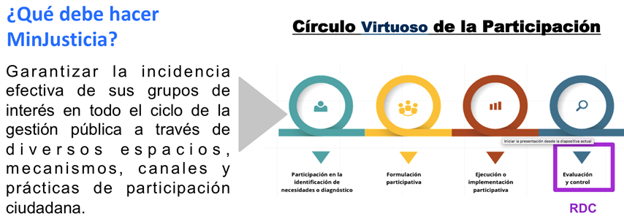
Plan de Participación ciudadana
Teniendo en cuenta las herramientas de planeación expuestas en los puntos anteriores y por mandato de la Ley 1757 de 2015 “Por la cual se dictan disposiciones en materia de promoción y protección del derecho a la participación democrática” y los lineamientos normativos, el MinJusticia diseña e implementa anualmente un Plan de Participación Ciudadana, el cual, contiene un conjunto de estrategias y actividades enfocadas en garantizar la incidencia de los grupos de valor en la gestión de la Entidad.
Este instrumento de planeación es fundamental para el logro del objetivo del proceso GRGI, ya que, la participación ciudadana es la principal herramienta para promover la transparencia, el control social y la integridad en la gestión pública y fortalecer la relación Estado – Ciudadanía.

Slide 11



Plan de Participación ciudadana
Objetivo: Promover la incidencia en los grupos de valor en las diferentes etapas de la gestión en MinJusticia, mediante espacios de diálogo que permitan el control social, consolidación de condiciones institucionales idóneas para la participación y fomentando una cultura institucional de transparencia y gobierno abierto.
Estrategias
Promoción efectiva de la participación ciudadana en la gestión
Fortalecimiento de las condiciones institucionales para la promoción de la participación
Fomento de la cultura de la participación en la gestión

Slide 12
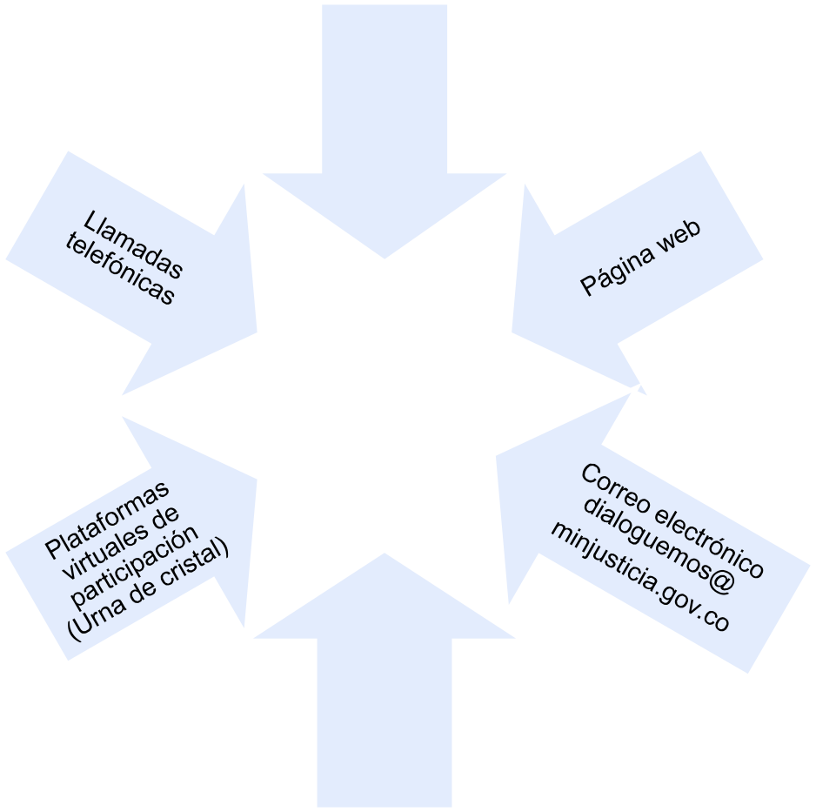


Plan de Participación ciudadana
Escenarios de participación: El MinJusticia ha dispuesto diferentes escenarios de participación ciudadana, virtuales y telefónicos, en los cuales, para el autocuidado en tiempos de Covid-19, los grupos de interés pueden participar activamente en el diseño, formulación y seguimiento de políticas, planes, programas, pedir cuentas y mantener un diálogo continuo con las dependencias de la Entidad.
Audiencias virtuales

Slide 13





Canales de Atención
Actualmente, el MinJusticia ha dispuesto diferentes canales de atención a disposición de sus grupos de valor, con el fin de establecer una buena relación con los mismos, y de esta manera atender las diferentes solicitudes de forma oportuna y accesible.
Canal Telefónico
PBX (+57)(1)
444 31 00
Línea Gratuita
01-800-09-11170
Canal Presencial
Cra. 13 No. 52-95,
Bogotá
Canal Virtual
Formulario PQRD
http://minjusticia.gov.co/servicio-al-ciudadano/pqrs
Gestion.documental@minjusticia.gov.co
Canal Postal o de correspondencia
Cra. 13 No. 52-95,
Bogotá

Slide 14
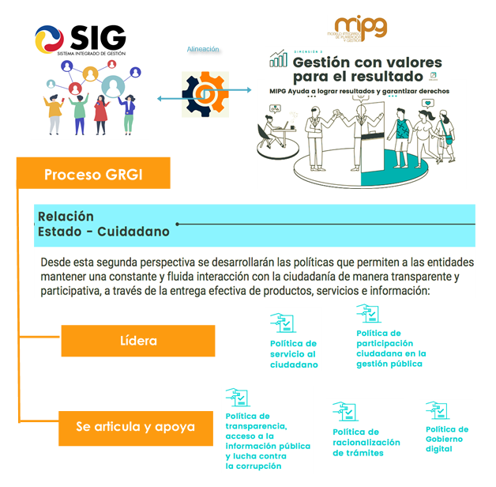
Modelo Integrado de Planeación y Gestión
El Modelo Integrado de Planeación y Gestión - MIPG es reflejo del compromiso que deben tener todos los servidores públicos con los ciudadanos, y plantea que “Si todos los servidores se comprometen a que el Estado invierta menos recursos en su gestión interna superando los estándares de eficiencia, se podrán dedicar más esfuerzos a satisfacer las solicitudes de la ciudadanía. Este es el mensaje que persigue el MIPG: todos estos esfuerzos administrativos valen solo si terminan teniendo impacto donde más importa: mejor calidad y cubrimiento de los servicios del Estado”. Departamento Administrativo de la Función Pública. Manual Operativo de MIPG, Versión 3. (2019).

Slide 15
Resultados finales alineación estratégica
Instrumentos
Componentes
ODS
16: Paz, justicia e instituciones solidas
Transformaciones PND
Convergencia regional
Fortalecimiento institucional como motor de cambio para recuperar la confianza de la ciudadanía y el fortalecimiento del vínculo Estado-ciudadanía
Dispositivos democráticos de participación: política de
diálogo permanente con decisiones desde y para el territorio
Catalizadores PND
Objetivos Estratégicos
Fortalecer la gestión institucional, para asegurar la calidad en el servicio con eficiencia, transparencia e innovación, soportada en la gestión de la información, el uso de las tecnologías y el desarrollo humano con un enfoque diferencial e inclusivo
Fortalecer la gestión institucional, para asegurar la calidad en el servicio con eficiencia, transparencia e innovación, soportada en la gestión de la información, el uso de las tecnologías y el desarrollo humano con un enfoque diferencial e inclusivo
Plan de Participación ciudadana
Promoción efectiva de la participación ciudadana en la gestión
Fortalecimiento de las condiciones institucionales para la promoción de la participación
Fomento de la cultura de la participación en la gestión

Slide 16
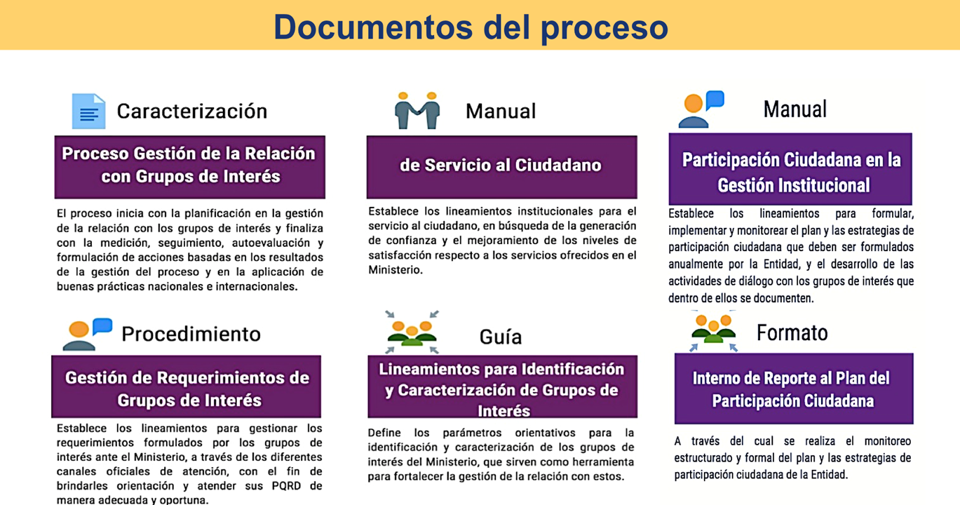
Estructura documental del proceso
La documentación del Proceso establece los lineamientos institucionales de la política de servicio al ciudadano y de participación ciudadana, que buscan la generación de confianza y el mejoramiento de los niveles de satisfacción ciudadana respecto a los servicios ofrecidos en el Ministerio de Justicia y del Derecho.

Slide 17
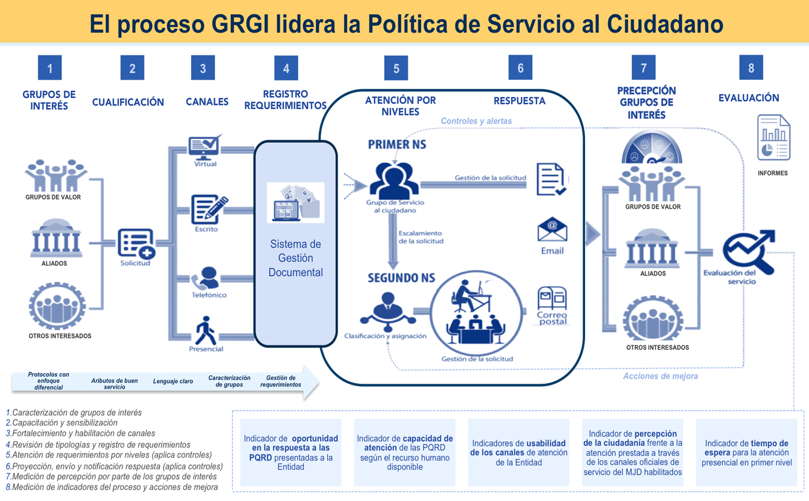
Política de servicio al ciudadano
El proceso GRGI lidera la implementación de la Política de Servicio al Ciudadano en el MinJusticia, a continuación, se presenta su actual esquema de operación.

Slide 18
Indicadores del Proceso
A continuación se exponen los resultados de medición de indicadores, los cuales corresponden a la vigencia 2022, que sirven de base para fortalecer el proceso en 2023:
Usabilidad de los canales de atención
Capacidad de atención de PQRSD según el Talento Humano disponible
Percepción ciudadana frente a la atención prestada
Proceso Gestión de la Relación con los Grupos de Interés
Oportunidad de respuesta de las PQRSD
Tiempo de espera Presencial para la atención en primer nivel

Slide 19
Resultados Indicadores del Proceso 2022
La percepción de los ciudadanos hacia los servicios que presta el Ministerio de Justicia y del Derecho ha venido mejorando favorablemente por encima del 90%, teniendo en cuenta las estrategias de mejoramiento en atención y tramites que se han venido desarrollando, esto indica que los esfuerzos y estrategias adelantadas en mejora del servicio han sido efectivas. Para la vigencia 2023, se espera continuar con el desarrollo de nuevas acciones vinculadas al talento humano y a la tecnología que redunden en las mejores practicas de atención a los grupos de valor.

Slide 20
Resultados Indicadores del Proceso 2022
El indicador de usabilidad de canales nos muestra un comportamiento determinado por el uso mayoritario del canal virtual correspondiente a un 66% con 20.444 solicitudes en el año, seguido por el canal presencial correspondiente a un 14% con 4.381 solicitudes, posteriormente, sigue el canal telefónico correspondiente al 13% con 4.036 solicitudes y por ultimo el canal postal correspondiente al 7% con 2.312 solicitudes.
Los datos corresponden a la totalidad de la vigencia 2022.

Slide 21
Resultados Indicadores del Proceso 2022
El comportamiento del Indicador de oportunidad de PQRSD, si bien muestra un comportamiento superior al 90% de cumplimiento, sobre los términos de respuesta, aun se debe trabajar fuertemente en procura de mitigar los riesgos asociados al cumplimiento de los mismos por mandato legal.
Se requiere cumplir con lo establecido en la Resolución interna 0163 de 2021 y promover el uso óptimo del sistema de gestión documental, para finalizar oportunamente el trámite; adjuntando las respuestas tanto en correspondencia relacionada como en documentos anexos a todas las PQRDSF e incluyendo el soporte de las respuestas enviadas mediante correo electrónico.

Slide 22
Resultados Indicadores del Proceso 2022
El comportamiento del Indicador capacidad de atención de PQRSD, nos muestra un comportamiento decreciente en la vigencia 2022, lo cual resulta positivo teniendo en cuenta la naturaleza del indicador, pues en el cuarto trimestre se evidencia la vinculación de una persona responsable por cada 10 PQRSD respondidos.
Con el fin de mantener el comportamiento positivo del indicador de capacidad de atención de PQRSD es pertinente que la Entidad realice una campaña interna para dar a conocer su oferta institucional, proyectos, programas y trámites, así como desarrollar una campaña pedagógica sobre las competencias de las diferentes dependencias con el fin de agilizar los traslados y respuestas, de esta manera se articularia la capacidad del talento humano con la oportunidad en la respuesta.

Slide 23
Resultados Indicadores del Proceso 2022
El comportamiento del Indicador tiempo de espera presencial para la atención en primer nivel, nos muestra un comportamiento positivo para la vigencia 2022, lo cual resulta favorable, teniendo en cuenta las estrategias de mejoramiento en atención y tramites que se han venido desarrollando en los módulos de atención presencial y la apuesta tecnológica adelantada con el digiturno, esto indica que los esfuerzos y estrategias adelantadas en mejora del servicio han sido efectivas.
Es de anotar que los tiempos establecidos como rango de medición fueron los siguientes:
00 a 10 mins. de espera: Excelente
10 a 20 mins de espera: Bueno
20 a 30 mins de espera: Regular
Mas de 30 mins de espera: Malo

Slide 24
Autodiagnóstico Política Servicio al Ciudadano
COMPONENTES POLÍTICA PÚBLICA SERVICIO AL CIUDADANO | CUMPLIMIENTO
Total Conocimiento al servicio del ciudadano - Lenguaje claro | 84,5
Total Estructura del proceso | 90,72
Total Evaluación de gestión y medición de la percepción ciudadana | 100
Total Fortalecimiento del talento humano al servicio del ciudadano | 87,82
Total Gestión del relacionamiento con los ciudadanos - canales | 86,82
Total Planeación estratégica del servicio al ciudadano | 90,23
Cumplimiento total | 90,019
El comportamiento del Autodiagnóstico de la Política Pública de Servicio al Ciudadano realizado para la vigencia 2022, corresponde a un 90.01%, de acuerdo a los componentes del FURAG.

Slide 25
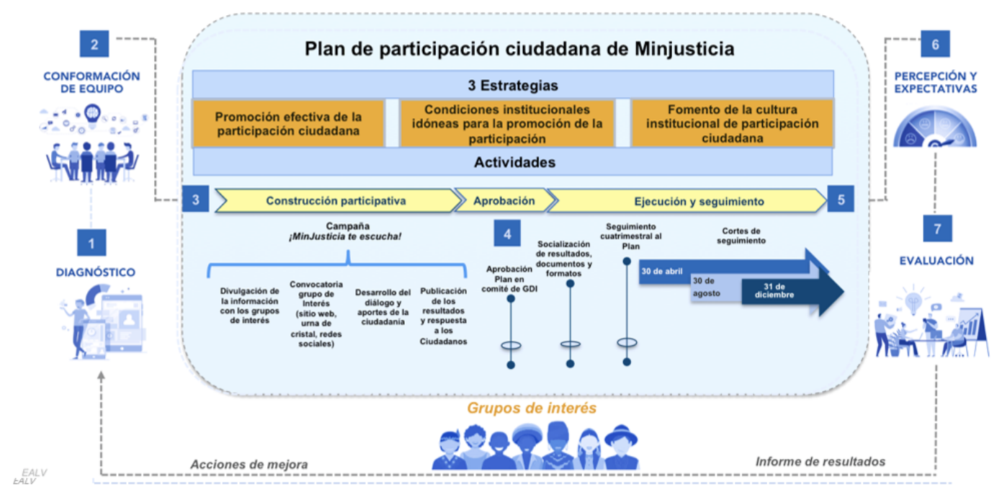
Política de Participación ciudadana
El proceso GRGI lidera la implementación de la Política de Participación ciudadana en el MinJusticia, a continuación, se presenta su actual esquema de operación:

Slide 26
Resultados por Fase Plan de Participación Ciudadana 2022
Con el liderazgo del Grupo de Servicio al Ciudadano, el apoyo de Urna Cristal y de la Oficina de Prensa y Comunicaciones, se logró realizar una amplia divulgación de la campaña. Las interacciones de la ciudadanía indicaron una gran acogida nacional de la campaña de construcción colectiva del Plan MinJusticia te escucha 2022.
Se destaca la importante participación de ciudadanos de diferentes regiones del país. Gracias a todos los aportes de la ciudadanía se logró robustecer el plan de participación ciudadana 2022 del MinJusticia.

Slide 27
Resultados por Fase Plan de Participación Ciudadana 2022
¡MinJusticia Te Escucha! en su formulación participativa 2022 obtuvo un alcance de 43.994 vistas de los grupos de interés en 69 municipios y 24 departamentos y 1954 interacciones. Cuenta con un enfoque integral que además de lo mencionado, busca seguir generando buenas prácticas en el marco de la gestión del conocimiento y la innovación para la mejora continua de los procesos.

Slide 28
Resultados por Fase Plan de Participación Ciudadana 2022
¡MinJusticia Te Escucha! en su formulación participativa 2022 recibió propuestas importantes dentro de los espacios de dialogo con la ciudadanía. Por tanto, se consideraron todos los aspectos relativos a esta iniciativa de participación ciudadana y que bajo el liderazgo del Grupo de Servicio al Ciudadano le apuestan a materializar la visión de la participación como herramienta para el fortalecimiento de la gestión institucional y la relación con los grupos de interés.

Slide 29
Caracterización grupos de valor
Para el desarrollo de este ejercicio de caracterización, se conformó en noviembre de 2022 un grupo interdisciplinario de servidores públicos, a partir de la identificación previa de las dependencias cuyas temáticas son las más consultadas por los grupos de valor y de interés del Ministerio, y que constantemente llevan a cabo acciones de participación y rendición de cuentas.
Para el desarrollo de este ejercicio de actualización de caracterización se aplicó la siguiente metodología, fundada en los lineamientos establecidos en el Manual Único de Rendición de Cuentas – MURC publicado por el Departamento Administrativo de la Función Pública.

Slide 30
Caracterización grupos de valor
Para garantizar que los miembros del equipo caracterizador comprendan la importancia de la identificación de actores en el diseño e implementación de las estrategia de participación, se llevó a cabo por parte del Grupo de Servicio al Ciudadano de la Entidad talleres virtuales dictados a las dependencias misionales y a la Oficina Asesora de Planeación de la Entidad, en los cuales se realizó conceptualización sobre los principales elementos de las temáticas
La Alta Dirección con acompañamiento del equipo líder de la estrategia de Rendición de Cuentas, realizó la identificación de las temáticas de mayor interés para los grupos de valor y de interés del Ministerio, atendiendo las recomendaciones del Departamento Administrativo de la Función Pública – DAFP.

Slide 31
Mapeo de actores para el desarrollo de las estrategias de participación y RDC
A continuación, se presentan los mapas relacionales de caracterización de los grupos de valor e interés de las temáticas priorizadas para el desarrollo de las estrategias de participación y rendición de cuentas del Ministerio en las vigencia 2022.
Temática 1 – Medidas tendientes a la superación de cosas inconstitucionales
Para la identificación y caracterización de los actores interesados en la temática, se realizó el análisis de la oferta institucional de Políticas públicas en materia criminal y penitenciaria, identificando un total de once (11) actores relevantes para la rendición de cuentas.

Slide 32
Mapeo de actores para el desarrollo de las estrategias de participación y RDC
Temática 2 – Articulación interinstitucional para la implementación de las medidas de justicia transicional.
Para la identificación y caracterización de los actores interesados en la temática, se realizó el análisis de la oferta institucional, “Apoyo a la implementación de los procesos y mecanismos de justicia transicional bajo enfoques de género y diferencial”, identificando un total de diecisiete (17) actores relevantes para la rendición de cuentas.

Slide 33
Mapeo de actores para el desarrollo de las estrategias de participación y RDC
Temáticas 3 – Generación de espacios de diálogo con las comunidades vinculadas a los cultivos ilícitos con miras a la formulación de una nueva política de drogas con participación social
Para la identificación y caracterización de los actores interesados en la temática, se realizó el análisis de la oferta institucional, “Política pública sobre las drogas”, identificando un total de diez (10) actores relevantes para la rendición de cuentas.

Slide 34
Mapeo de actores para el desarrollo de las estrategias de participación y RDC
Temática 4 - Transformación Digital
Para la identificación y caracterización de los actores interesados en la temática, se realizó el análisis de la oferta institucional, “Portafolio de servicios de justicia de la rama ejecutiva con expediente digital”, identificando un total de cinco (05) actores relevantes para la rendición de cuentas.

Slide 35
Mapeo de actores para el desarrollo de las estrategias de participación y RDC
Temática 5 – Conciliaton Nacional 2022
Para la identificación y caracterización de los actores interesados en la temática, se realizó el análisis de la oferta institucional, “Servicios gratuitos de resolución de conflictos”, identificando un total de ocho (08) actores relevantes para la rendición de cuentas

Slide 36
Autodiagnóstico Política Participación Ciudadana
Componente | Calificación
Realizar el diagnóstico del estado actual de la participación ciudadana en la entidad | 94
Construir el Plan de participación. Paso 1. Identificación de actividades que involucran procesos de participación | 94
Construir el Plan de participación. Paso 2. Definir la estrategia para la ejecución del plan | 100
Construir el Plan de participación. Paso 3. Divulgar el plan y retroalimentar. | 100
Ejecutar el Plan de participación | 100
Evaluación de Resultados | 92,5
CALIFICACION PROMEDIO POLITICA PARTICIPACION CIUDADANA 96,75%
El comportamiento del Autodiagnóstico de la Política de Participación Ciudadana realizada para la vigencia 2022, corresponde a un 96.75%, de acuerdo a los componentes del FURAG.

Slide 37
Fortalezas del proceso GRGI
Servicio al Ciudadano
1. La medición de la percepción los grupos de interés frente a la atención recibida por la Entidad para la gestión de requerimientos en la vigencia 2022, se ubicó en un rango porcentual de sobresaliente con un 94,6% sobre 100%, lo que indica que el nivel de satisfacción de los usuarios ha mejorado trimestre a trimestre.
2. Fomento de la cultura interna de servicio mediante sensibilizaciones virtuales y jornadas para fortalecer la gestión y conocimiento de los lineamientos para la gestión de requerimientos – PQRD y protocolos de atención para los funcionarios y contratistas, realización de mesas de trabajo o encuentros con los enlaces o gestores de PQRD.
3. Construcción, publicación y socialización de informes trimestrales de PQRD, donde se evidencia una oportunidad de respuesta superior al 99% sobre 100%, lo que indica que el nivel de atención y respuesta se encuentra en un nivel sobresaliente..
4. Mejoramiento del menú de servicio al ciudadano de la página web, a través de la generación y publicación de contenidos de información usando diseños comprensibles y de interés para la ciudadanía en general, partiendo de los estándares de lenguaje claro establecidos por el DAFP
5. Se puede evidenciar un mejoramiento considerable en el Talento Humano asignado a la respuesta oportuna de PQRD, según los resultados del indicador que realiza la medición del mismo, partiendo de una base de 27 en el 2021 a finalizar con 10 para el 4 trimestre del 2022.

Slide 38
Fortalezas del proceso GRGI
Participación Ciudadana
Se cuenta con un Plan de Participación Ciudadana que promueve la incidencia de los grupos de valor en las diferentes etapas de la gestión en MinJusticia, mediante espacios de diálogo que permitan el control social.
El Plan de Participación ciudadana cuenta en su estructura con herramientas para que los servidores públicos y contratistas de todas las dependencias del MinJusticia, procuren por una comunicación efectiva y de doble vía entre el Ministerio y sus grupos de valor, con procesos participativos que promuevan el gobierno abierto.
Se cuenta con tres estrategias de participación ciudadana, que promueven el cumplimiento de los objetivos del mismo: promoción efectiva de la participación ciudadana en la gestión, fortalecimiento de las condiciones institucionales para la promoción de la participación, fomento de la cultura de la participación en la gestión.
La elaboración del Plan de Participación ciudadana cumple con las etapas que el DAFP a establecido para su desarrollo: Autodiagnóstico, Identificación de las brechas, oportunidades de mejoras y de consolidación de buenas prácticas, priorización de acciones de mejora, formulación colectiva y aprobación del Plan.
En la vigencia 2022, se realizo un análisis estratégico integral de caracterización grupos de interés (oferta institucional y canales de atención e interacción) identificando las características socioculturales, necesidades de información, requisitos, canales de interacción de los grupos de interés de los servicios y trámites de la entidad, como se evidencia en este documento.

Slide 39
Debilidades del proceso GRGI
Servicio al Ciudadano
Falta de seguimiento y control permanente, en la primera y segunda línea de defensa, frente a la notificación efectiva de la respuesta al ciudadano, de acuerdo con el lineamiento cuatro (4) de la Política institucional de servicio al ciudadano establecida en el Manual de servicio al ciudadano M-GG-01.
Falta de promoción del uso del canal virtual con el fin de aprovechar los recursos tecnológicos, para incentivar que los ciudadanos puedan radicar sus peticiones, quejas, reclamos y denuncias a través de la plataforma dispuesta en la página web del Ministerio.
Optimizar la tecnología en todo el ciclo de gestión de requerimientos e interacción con los grupos de interés para mejorar la experiencia y percepción del ciudadano; para ello se requiere: i) implementar las mejoras propuestas por el GSC en materia funcional, controles y reportes en el sistema de gestión documental para la gestión de requerimientos (orientaciones y PQRD).
Adecuar las instalaciones al prototipo de espacio físico del centro de atención y servicio al ciudadano, mejorando la infraestructura física de manera accesible y funcional para los funcionarios y los diferentes grupos de interés (enfoque diferencial e incluyente).

Slide 40
Debilidades del proceso GRGI
Participación Ciudadana
Dar cumplimiento al artículo 17 de la Ley 2052 del 2020 en la creación y puesta en operación de la oficina relación con el ciudadano, integrando las cuatro (4) políticas de relacionamiento con el ciudadano: i)Participación Ciudadana y Rendición de cuentas ii) Servicio al Ciudadano, iii)Transparencia y Acceso a la información Pública y iv) Racionalización de Trámites; junto con el desarrollo de cuatro (4) actividades fundamentales de manera transversal durante la vigencia 2023.
En la implementación de los canales de atención del Ministerio, falta identificar las dificultades presentadas para accesibilidad incluyente a los trámites y servicios de la Entidad y generar recomendaciones de mejora, con el fin de generar los espacios adecuados a los diferentes grupos de valor.
Falta promocionar e incentivar la cualificación (capacitación y sensibilización) institucional sobre participación ciudadana, a través de la herramienta mas idónea para esto (Campaña, Taller, curso, intranet).
Mejorar las herramientas de diálogo de doble vía con los grupos de valor que existen en la entidad para facilitar la participación ciudadana durante todo el ciclo de la gestión pública.

Slide 41
Retos para la vigencia 2023
Actividad | Entregable esperado
Actualizar y publicar la caracterización de grupos de valor para las estrategias de Rendición de Cuentas del Ministerio y de Participación Ciudadana, | Caracterización Actualizada
Medir la percepción de los grupos de interés sobre las actividades de diálogo de RDC programadas en la vigencia 2023. | Informe de percepción
Actualizar el documento de alineación estratégica y estado actual del proceso Gestión de Grupos de Interés y socializarlo al interior de la entidad. | Documento de Alineación estratégica
Revisar y actualizar la estrategia para el fortalecimiento de la atención del Ministerio de Justicia y del Derecho en territorio. | Documento Actualizado
Revisar la implementación de los canales de atención del Ministerio, con el fin de identificar las dificultades presentadas para accesibilidad a los trámites y servicios de la Entidad y generar recomendaciones de mejora. | Documento recomendaciones
Seguimiento a la calidad y respuesta oportuna a peticiones, quejas, reclamos, sugerencias y denuncias (PQRDS) y los trámites de la Entidad, teniendo en consideración el informe que la elabora la OCI sobre este tema. | Reporte consolidado del seguimiento realizado
Fortalecer la base de conocimiento de interacción con la ciudadanía para el instrumento "Agente Virtual" de la página web de MinJusticia. | Informe de base actualizada

Slide 42
Retos para la vigencia 2023
Actividad | Entregable esperado
Actualizar los espacios de participe y servicio al ciudadano de la página web con contenidos de enfoque diferencial (nuevos y actualizados) | Informe contenidos publicados/actualizados
Elaborar reporte de solicitudes de Información Pública (Ley 1712 de 2014 y Decreto 103 de 2015). | Reportes elaborados
Diseñar la estrategia integral de atención del servicio enfocados a los actores diferenciales para el cambio. | Diseño e Informe de las acciones implementadas por fases
Implementar una campaña de cualificación institucional para fortalecer la cultura del servicio al ciudadano (capacitación y sensibilización). | Informe de avance de la estrategia implementada
Promover la participación ciudadana en los diferentes espacios de relacionamiento con el ciudadano | Jornadas de partipación ciudadana con los diferentes grupos de valor
Implementar una campaña de cualificación (capacitación y sensibilización) institucional sobre participación ciudadana. | Informe estrategia implementada
Realizar la medición de la percepción y expectativas de los grupos de interés sobre las actividades de participación del Ministerio a través de la encuesta Minjusticia te escucha y socializar los resultados a los articuladores de participación de la Entidad | Informe de percepción

Slide 43
Retos para la vigencia 2023
Actividad | Entregable esperado
Realizar la construcción participativa del plan de participación ciudadana del Ministerio de Justicia y del Derecho para la vigencia 2022 en colaboración con las demás dependencias y recibiendo los comentarios de los grupos de valor para ajustes de ser requeridos. | Plan de Participación
Medir la percepción de la atención de los grupos de interés por los canales oficiales del MJD. | Informe Percepción
Construir y publicar informe de resultados obtenidos de las diferentes actividades de participación ciudadana adelantadas en el plan, así como el diagnostico del estado actual de la participación ciudadana en la Entidad correspondiente a la vigencia. Y las buenas practicas identificadas. | Informe de resultados
Realizar seguimiento a la implementación del plan de participación ciudadana a través del formato interno de reporte y publicar en pagina web. | Formato seguimiento
Fortalecer y mantener actualizado el menú destacado participe de la página web con nuevos contenidos aplicando criterios de lenguaje claro. | Pagina Web
Primera línea de defensa: Establecer los controles necesarios en cabeza del funcionario asignado, para el respectivo monitoreo y seguimiento de los enviados (Control Semanal). Segunda línea de defensa: Se realiza monitoreo semanal del procedimiento y cuando se presentan inconsistencias, se solicita apoyo a través de correo electrónico y mesa de ayuda. | Controles y monitoreo

Slide 44
Retos para la vigencia 2023
Actividad | Entregable esperado
Realizar mesa de trabajo semestral con el GGD y la DTI en procura de normalizar o parametrizar en el SGDEA ( Tabla de tiempos de control, con el fin de que se generen alarmas automáticas a los correos de los encargados de las respuestas, cada vez que se vaya superando el tiempo establecido para cada etapa del ciclo). | Mesas de trabajo
Realizar mesa de trabajo semestral con el GGD y la DTI en procura de implementar en el SGDEA alertas, para que siempre un requerimiento radicado con tipología PQRSD, tenga una respuesta asociada en el sistema y en caso de que al momento de tramitar el paz y salvo por retiro, evitar que se encuentren PQRSD cerradas sin una respuesta asociada. | Mesas de trabajo
Capacitación semestral con el GSC, donde se socialice, el documento de procedimiento "Recepción, radicación y distribución de correspondencia externa". | Capacitación Semestral
Evidenciado el error en la tipologia documental, se remite al correo de tipologiasdocumentales@minjusticia.gov.co, para su respectiva corrección. | Correos enviados
Se realizaran capacitaciones semestrales (Presencial/virtual), por parte del GSC sobre los procedimientos internos y términos para la atención de PQRSD. | Capacitación semestral
Socializar el informe de auditoria con una pieza grafica en colaboraciónn con la Oficina de Prensa y comunicaciones. | Informe de auditoria
Socializar el curso y guía de Lenguaje Claro a través de piezas graficas en colaboración con Oficina de Prensa y Comunicaciones | Curso y guía de lenguaje claro

Slide 45
Retos para la vigencia 2023
Actividad | Entregable esperado
Identificar estrategias de servicio al ciudadano, rendición de cuentas, trámites y participación ciudadana para la Caracterización de grupos de valor y grupos de interés | Caracterizacion con estrategias
Modificar los perfiles de los empleos definidos en el manual de funciones del GSC con el fin de dar cumplimiento a las instrucciones del DAFP | Manual de funciones actualizado.
Realizar jornadas de formaciòn específica en temas relacionados con servicio al ciudadano (PQRDS, transparencia, MIPG, habilidades blandas, comunicación asertiva, lenguaje claro, accesibilidad; etc.) | Jornadas de capacitación realizadas.
Realizar mesas de trabajo con la dependencia encargada, con el fin de generar unas condiciones de acceso inclusiva en la infraestructura física de la entidad. | Mesas de trabajo realizadas
Realizar mesas de trabajo con la dependencia encargada, con el fin de implementar señalización inclusiva al interior de la entidad. | Mesas de trabajo realizadas
Implementar y/o actualizar con las dependencias encargadas, politicas de tratamiento a personas con discapacidad, adultos mayores, niños, mujeres embarazadas, personas que hablen otras lenguas o dialectos en Colombia (indígena, afro y ROM y personas con discapacidad auditiva) | Políticas actualizadas
Implementar una herramienta para el acceso a la información de personas con discapacidad. | Herramienta diseñada

